Slide 1



Slide 2
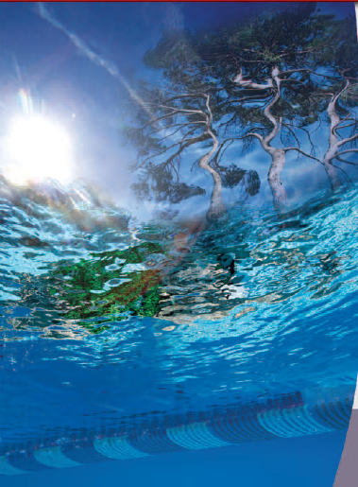
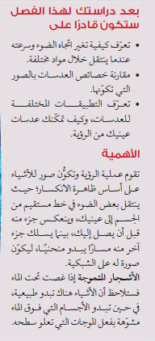

بسبب تغير إتجاه الضوء
عند سطح الماء الذي يفصل
بين الأشجار وعينك

Slide 3


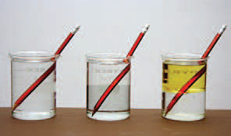
متى يبدو القلم مكسور ومتى لايبدو؟؟
عللي: ينحني مسار الضوء عند
عبوره لحد فاصل بين وسطين؟؟

Slide 4
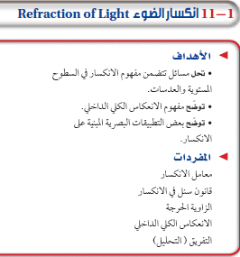

Slide 5
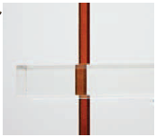
لاحظي::
تبدو الأجسام وكأنها مزاحه عن مواقعها الحقيقيه
يسمى إنحراف الضوء
الإنكسار

Slide 6
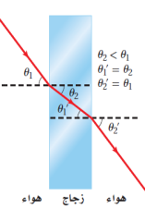
إستنتاجات قانون سنل:
1- إذا إنتقل الضوء من مادة معامل إنكسارها صغير إلى مادة معامل إنكسارها أكبر فإن حزمة الضوء تنحرف مقتربة من العمود المقام على السطح
2-عندما ينتقل الضوء من مادة معامل إنكسارها كبير إلى مادة معامل إنكسارها أصغر فإن حزمة الضوء تنحرف مبتعده عن العمود المقام

Slide 7
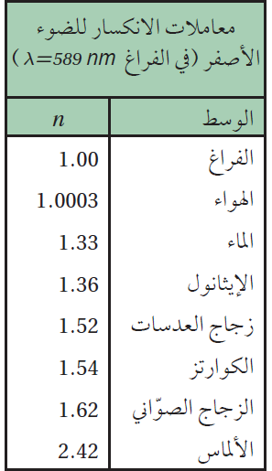
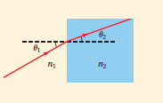
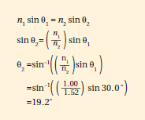
التطبيق:
مثال 1صــــــ127ــــــ

Slide 8


Slide 9



عللي:
عند خسوف القمر يظهر باللون الأحمر

Slide 10
النموذج الموجي في الإنكسار

Slide 11
بماأن الضوء يتصف
بالطبيعه الموجيه
هل له طول الموجي؟؟
ماهو قانون الطول الموجي
للضوء في الوسط؟؟
Ƒ / v =ʎ

Slide 12
عللي:
الضوء يتحرك في أي وسط
بسرعة أصغرمن سرعته في الفراغ؟؟
لأن الضوء يتفاعل مع الذرات عند
إنتقاله خلال الوسط

Slide 13
بما ان السرعة تقل في الأوساط المختلفه غير الفراغ
صفي ماالذي يحدث للطول الموجي للضوءفي هذه الأوساط؟؟
يقل تبعآ للعلاقة الطرديه بينهما

Slide 14
n=c/v
من أكووون ؟؟
سرعة الضوء في الفراغ مقسومآ على
سرعته في الوسط ( )
معامل إنكسار
الوسط

Slide 15
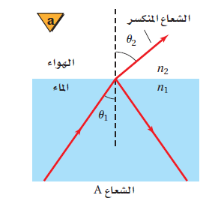
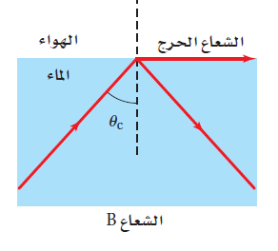

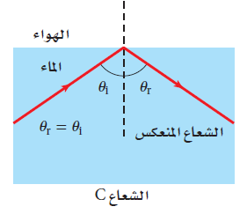

Slide 16



Slide 17
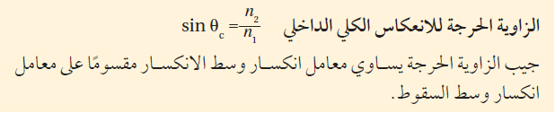
من أكون؟؟
زاوية السقوط التي ينكسر عندها
الشعاع على إمتداد الحد الفاصل بين
وسطين ( )
الزاويه الحرجه

Slide 18
مما سبق:
عددي شروط حدوث الإنعكاس
الكلي الداخلي؟؟
1- عندما ينتقل الضوء من وسط معامل
إنكساره كبير إلى وسط معامل إنكساره أقل
2- عند سقوط الضوء بزاويه أكبر من الزاويه الحرجه
ينعكس كله في الوسط ذو المعامل الإنكسار الأكبر

Slide 19
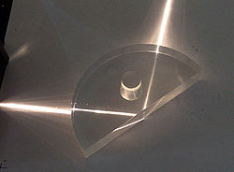

أمثلة على الإنعكاس الكلي الداخلي

Slide 20
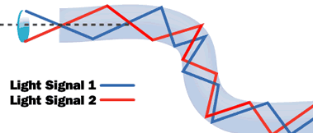

الألياف البصريه
عللي :تحافظ الألياف البصريه على شدة
الضوء أثناء إنتقالها من منطقه لأخرى؟
لأنه يحصل للضوء جميعه إنعكاس
كلي داخلي ولاينفذ أي جزء منه

Slide 21


وسيلة الاتصال في العصر الحديث، تقنية الألياف البصرية!…
جعلت الألياف البصرية الملايين من المشتركين يحصلون
على خدمات رائدة في الاتصالات خلال دقائق ،
ونقلت الإنترنت إلى القارات عبر البحار.

Slide 22


السراب الصحرواي
عللي:تكون ظاهره السراب أمام سياره
تتحرك على الطريق في الصيف؟؟
بسبب أن الشمس تسخن الهواء
الذي فوق الطريق وينتج طبقه حراريه
تحرف الضوء من خلالها

Slide 23

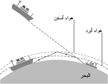
السراب القطبي

Slide 24
قال تعالى:
1-(وَسُيِّرَتِ الْجِبَالُ فَكَانَتْ سَرَابًا)
2-(وَالَّذِينَ كَفَرُوا أَعْمَالُهُمْ كَسَرَابٍ بِقِيعَةٍ يَحْسَبُهُ الظَّمْآنُ مَاءً حَتَّىٰ إِذَا جَاءَهُ لَمْ يَجِدْهُ شَيْئًا وَوَجَدَ اللَّهَ
عِنْدَهُ فَوَفَّاهُ حِسَابَهُ ۗ وَاللَّهُ سَرِيعُ الْحِسَابِ).

Slide 25
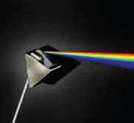
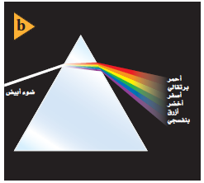
من أكوون ؟؟
تحلل الضوء الأبيض
إلى طيف من الألوان عند
مروره خلال منشور زجاجي
( )
تفريق(تحليل) الضوء
عللي :ينكسر اللون البنفسجي
أكبر من اللون الأحمر؟؟
لأن معامل إنكسار الزجاج للضوء
البنفسجي أكبر من الضوء الأحمر

Slide 26
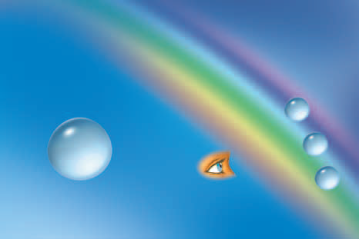
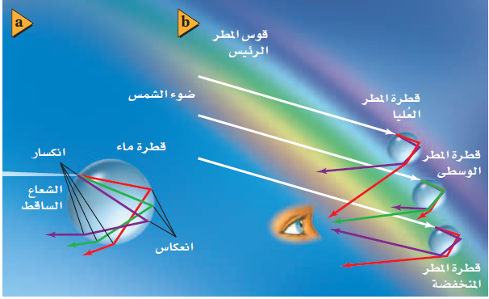
من أنا؟؟
طيف يتشكل عندما يتفرق
ضوء الشمس بفعل قطرات ماء في
الغلاف الجوي ( )
قوس المطر

Slide 27

عللي:
نرى أحيانآ قوس مطر ثان باهت خارج الأول
وله ترتيب ألوان معكوس؟؟
بسبب إنعكاس أشعة الضوء مرتين
في داخل قطره الماء

Slide 28
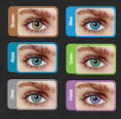
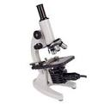
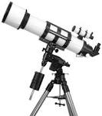
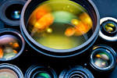
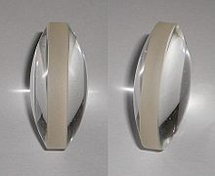


Slide 29


من خلال الصورة حددي أنواع
العدسات ؟وما الذي يحصل
للأشعة الساقطه عليها ؟

Slide 30
من أكون؟؟
مادة شفافه مثل الزجاج أو البلاستيك
تستخدم في تجميع أو تفريق الضوء
وتكون الصور( )
العدسات
 | العدسه المحدبه | العدسه المقعره
ماذا تسمى؟؟
سبب التسميه

Slide 31


معادلة المرايا الكرويه:
التكبيرفي المرايا =
ملاحظه هامة:
معادلة العدسه الرقيقه = معادلة المرايا الكرويه
التكبير في المرايــــــــا = التكبير في العدسه

Slide 32
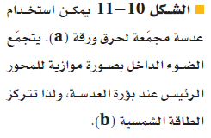
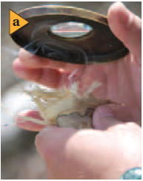
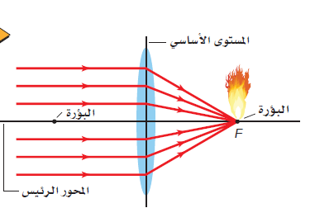
مانوع العدسه المستخدمة
لحرق الورق؟؟ ولماذا؟؟

Slide 33
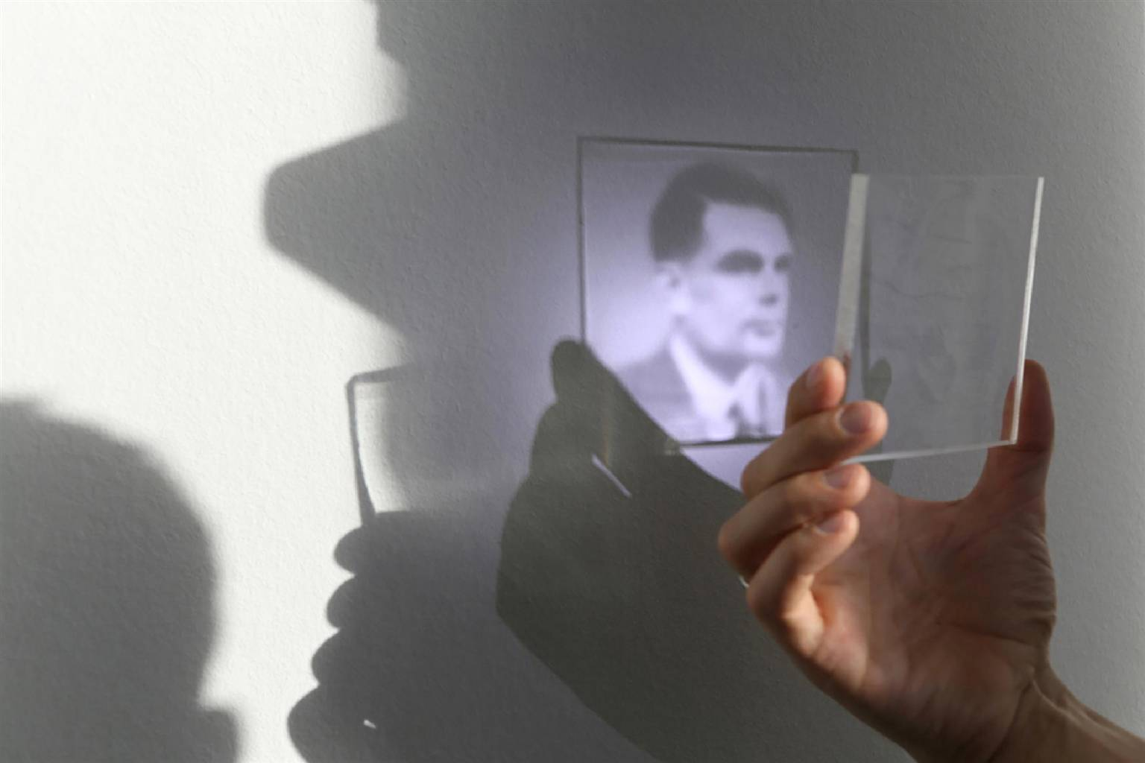
اعتلى رجلان خشبة مسرح مظلم حاملَين لوحًا سميكًا من البلاستيك الشفاف، ثم رفعاه إلى أعلى بينما سلَّط مارك بولي ضوء الكشاف عليه. شهق الجمهور في دهشة؛ فعلى الشاشة الموجودة في الجزء الخلفي من خشبة المسرح ظهرت صورة لرائد مجال الكمبيوتر آلان تورِنج، وقد أبرز الضوء والظلال كل خيط في سترته المصنوعة من قماش التويد

Slide 34
لرسم صورة الأجسام المنكسره
من العدسات؟؟
الشعاع 1
الشعاع 2
2F
F
F
2F
الحاله الأولى:
إذاكان الجسم أبعد من ضعف البعد البؤري

Slide 35
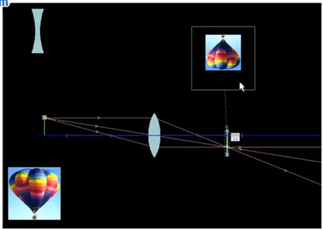

صفات الصوره:
حقيقيه
مقلوبه
مصغره

Slide 36
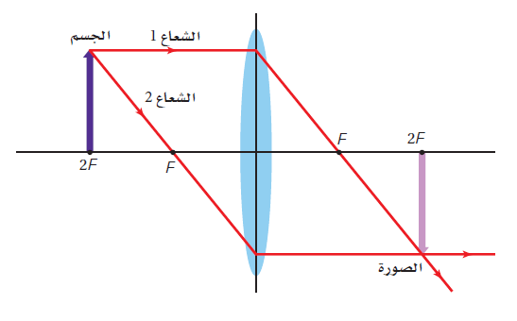
الحاله الثانيه:
إذا كان الجسم على
ضعف البعد البؤري

Slide 37
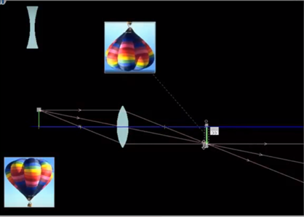
صفات الصوره:
حقيقيه
مساويه للطول
مقلوبه

Slide 38
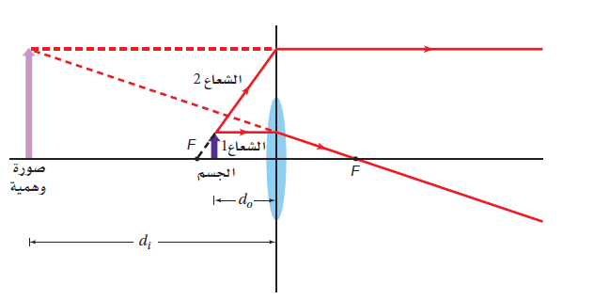
الحاله الثالثه:
إذا كان الجسم بين
العدسه والبؤره

Slide 39
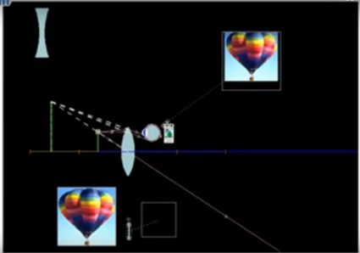


صفات الصوره:
خياليه
مكبره
معتدله

Slide 40
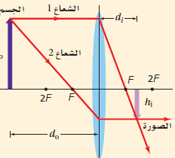


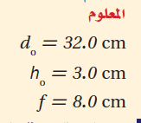
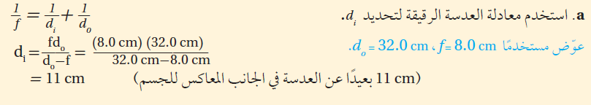
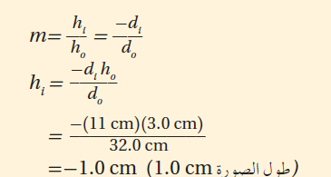


Slide 41
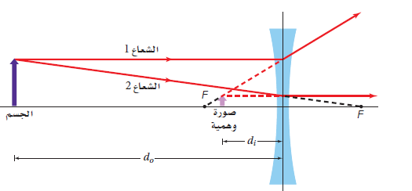
حالة تكون الصور
في العدسه المقعره:

Slide 42
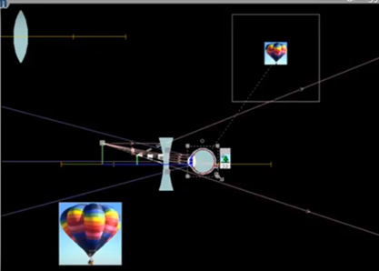

صفات الصوره:
خياليه
مكبره
معتدله

Slide 43
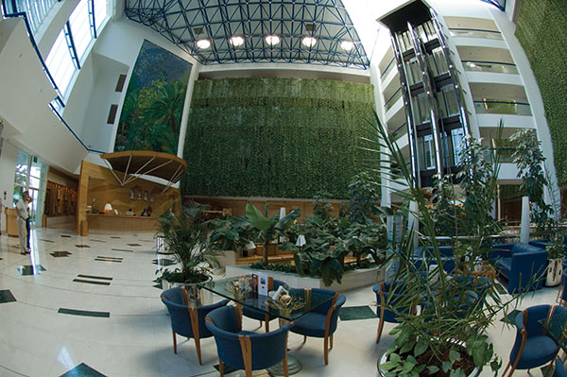
الزوغان
الكروي

Slide 44
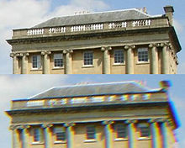
الزوغان اللوني

Slide 45
عيوب العدسات الكرويه
1- الزوغان الكروي
عدم قدرة العدسه على تجميع الأشعة في نقطه واحده
إختيار نصفي قطري مناسبين للعدسه
كيف يصحح؟؟
2- الزوغان اللوني
تشتت الضوء بالقرب من الأطراف محاطآ بالألوان
بإستخدام عدسات لالونيه
كيف يصحح؟؟

Slide 46
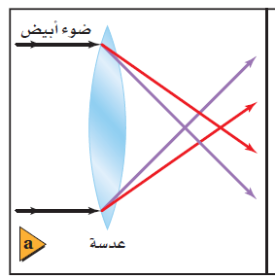
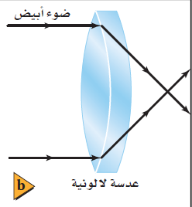
العدسات اللا لونيه؟

Slide 48
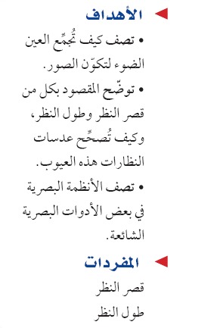
تطبيقات العدسات

Slide 49
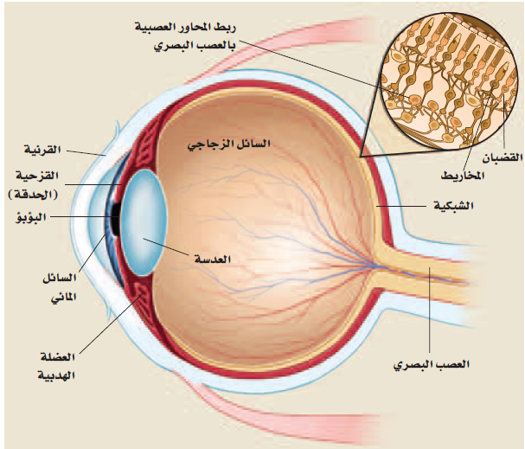
من أكون ؟؟
أداه بصريه مملؤه بسائل وهي
على هيئة وعاء كروى ( )
العين البشريه

Slide 50
عللي :
عيون بعض الناس لاتركزصورآ
واضحة على الشبكيه بدقة لذلك يحتاجون
النظارات أو العدسات اللاصقه ؟؟

Slide 51
عددي بعض عيوب النظر؟
1- قصر النظر
2- طول النظر
3- الإستجماتزم

Slide 52
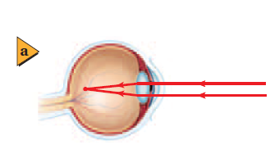
أولآ : قصر النظر:
عيب في الرؤيه لايستطيع
الشخص رؤيه الجسم البعيد بوضوح
بسبب أن الشبكيه كرويه مضغوطه
تتكون الصوره أمام الشبكيه
البعد الؤري لعين المصاب أصغر من الطبيعي
تستخدم عدسه مقعره ( عللي )؟؟

Slide 53
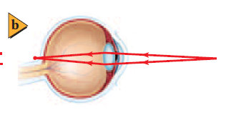
ثانيآ : طول النظر:
عيب في الرؤيه لايستطيع
الشخص رؤيه الجسم القريب بوضوح
بسبب أن الشبكيه كرويه أصغر
من الطبيعي
تتكون الصوره خلف الشبكيه
البعد الؤري لعين المصاب أكبر من الطبيعي
تستخدم عدسه محدبه( عللي )؟؟

Slide 54
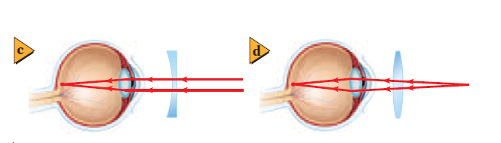
من خلال الصور حددي
نوع العدسه المستخدمه؟ وإسم عيب الأبصار الذي تصححه ؟

Slide 55
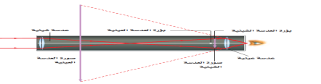

مما سبق ماإسم أول تطبيق للعدسات؟ وفيما يستخدم؟
من خلال الصوره سمي التطبيق
الثاني للعدسات ؟ وفيما يستخدم؟؟
تستخدم في
المنظار الفلكي الكاسر
هذه العدسات..ماذا تسمى...
ولماذاتستخدم؟

Slide 56

سمي التطبيق الثالث للعدسات؟؟
عللي زيادة المسافه
الفاصله بين العدستين الشيئيتين؟؟
مما يحسن الرؤية ثلاثيه الأبعاد للجسم

Slide 57

التطبيق الرابع:
آله تستخدم لإلتقاط الصور؟؟

Slide 58


Slide 59

من خلال الصوره سمي
التطبيق الخامس للعدسات؟؟وفيما يستخدم؟؟

